Slide 1
Les Meubles Cont’d

Slide 2
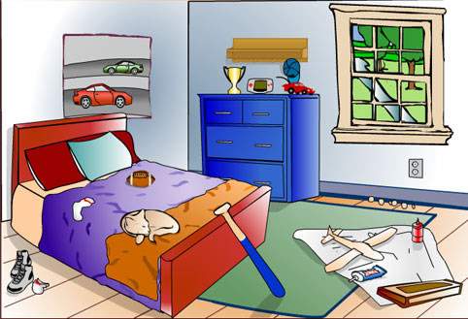
Dans ma chambre…
Dans ma chambre il y a un lit, une commode, un tapis et une étagère. Il n’y a pas d’ordinateur, télévision ou un ours en peluche. Ma chambre est très petite et elle est en désordre. Les murs sont bleus et le plafond est blanc. Je ne partage pas ma chambre. Je n’aime pas ma chambre parce que c’est affreux.

Slide 3
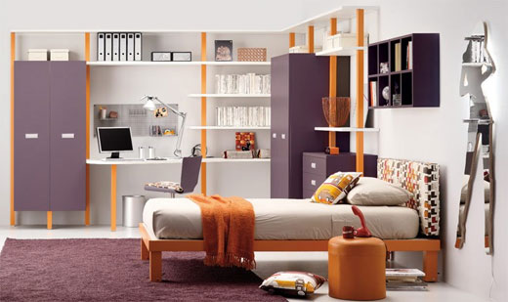
Dans la chambre…
Dans la chambre il y a un ______, une _______________, un chaise et ___ étagères. Il n’y a pas de _________ ou un _____ en peluche. Les placards sont ______ et les murs sont __________. _____________ la chambre parce que c’est fantastique.

Slide 4
Les salles de la maison Activite
Partner A and Partner B have different sheets.
Partner A should describe (IN FRENCH) what their house looks like (Picture 2)
Partner B should draw the items in the right rooms on Picture 1.
When you are done check your answers with picture 2 from Partner B’s sheet.
Switch and have partner B describe their house to partner A.

